Slide 1
Отчет по Лабораторной работе №5
Подготовили: Блынский Г. В.,
Костин Р. С. – студенты 3 курса ТКИ-341.
Проверили: Сидоренко Валентина Геннадиевна – проф., доктор технических наук
Сафронов Антон Игоревич – доцент, кандидат технических наук.

Slide 2
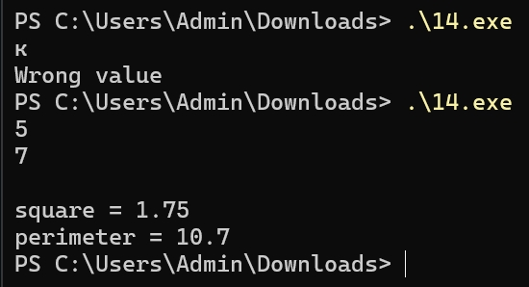
Запуск исследуемого файла
Рис. 1 - Запуск запускаемого файла

Slide 3
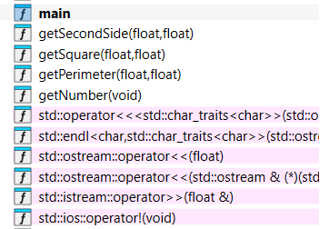
Исследование файла и нахождение основных функций
Рис. 2 - Основные функции программы

Slide 4
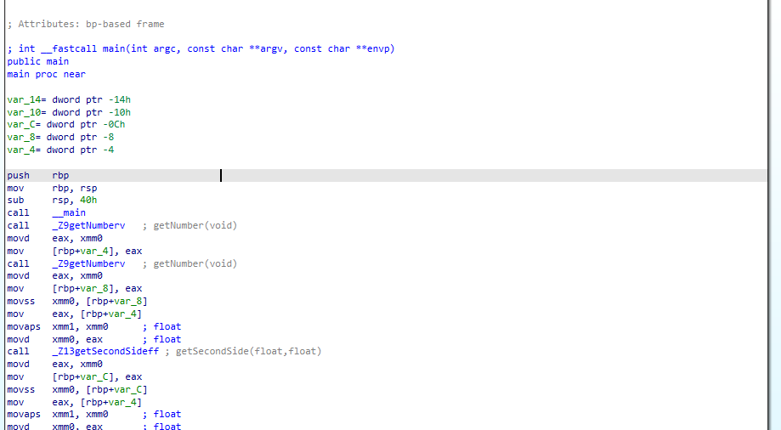
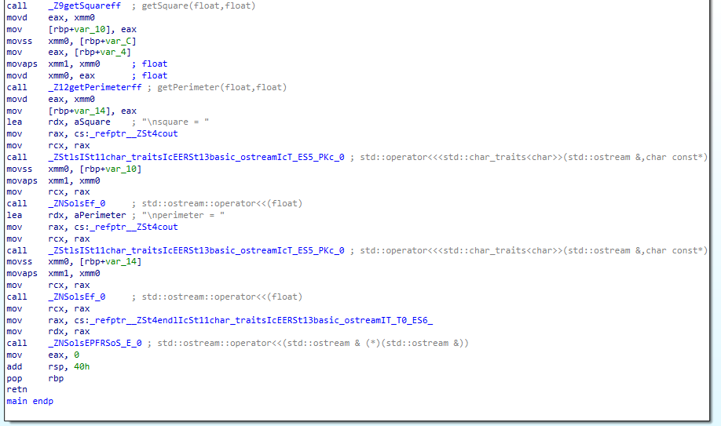
Дизассемблирование
Рис. 3 - Начало дизассемблированного main
Рис. 4 - Конец дизассемблированного main

Slide 5
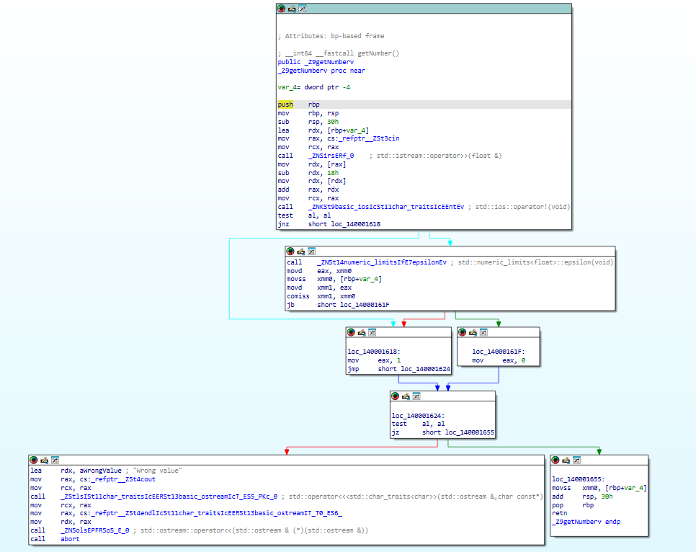
Дизассемблирование
Рис. 5 - Дизассемблирование функции getNumber()

Slide 6
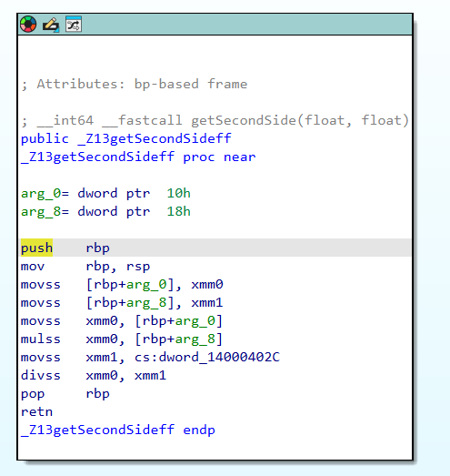
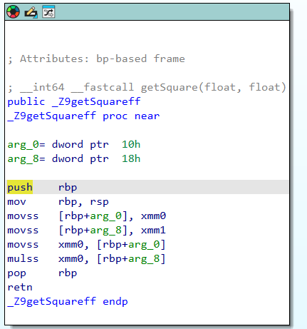
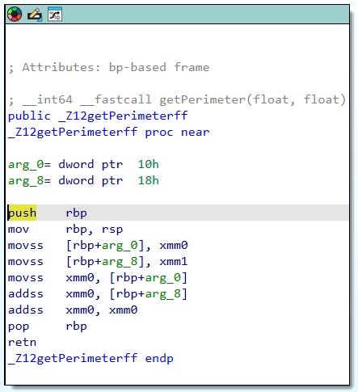
Дизассемблирование
Рис. 6 - Дизассемблирование
функции getSecondSide()
Рис. 7 - Дизассемблирование
функции getSquare()
Рис. 8 - Дизассемблирование
функции getPerimeter()

Slide 7
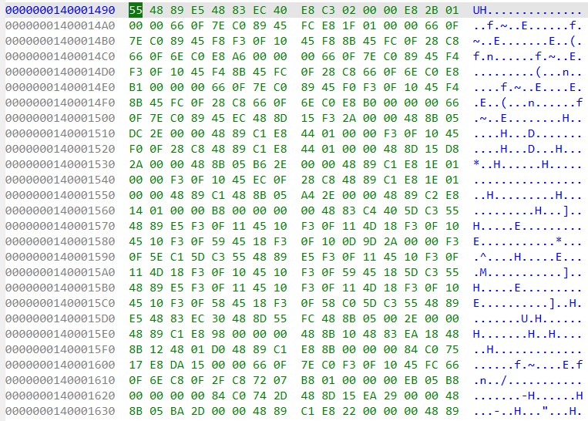
Дамп памяти
Рис. 9 - hex дамп

Slide 8
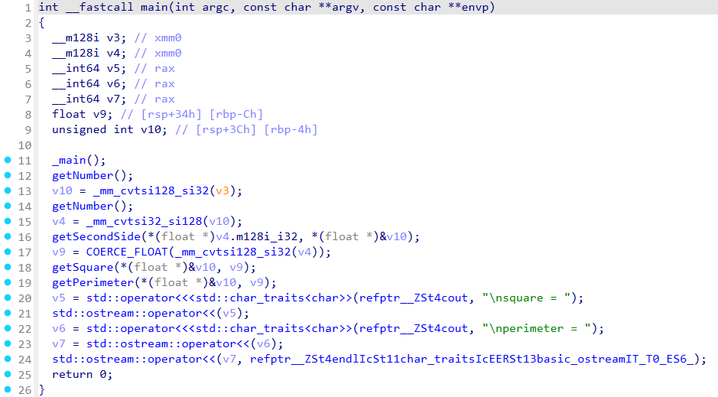
Декомпилирование
Рис. 10 - Декомпилирование main

Slide 9
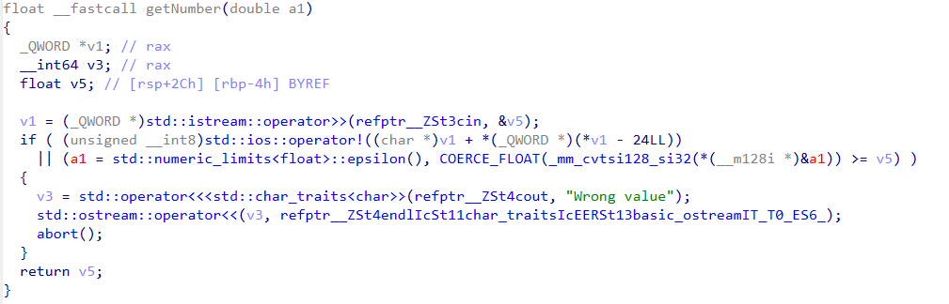
Декомпилирование
Рис. 11 - Декомпилирование
функции getNumber

Slide 10



Декомпилирование
Рис. 12 - Декомпилирование
функции getSecondSIde
Рис. 13 - Декомпилирование
функции getSquare
Рис. 14 - Декомпилирование
функции getPerimeter

Slide 11
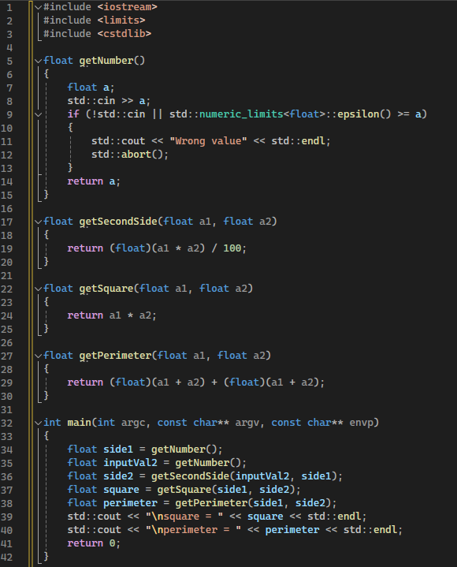
Восстановленный код программы
Рис. 15 - Восстановленный
изначальный код

Slide 12
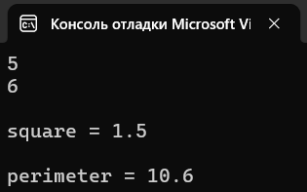
Пример работы восстановленного кода программы
Рис. 16 - Запуск
востановленного кода

